Slide 1
Respostas do Formulário para avaliação e comunicação direta referentes aos serviços prestados pela Copel à população do sudoeste

Slide 2
Municípios que responderam formulário da AMSOP Total de municípios 30 Total de formulários respondidos 714
Ampére | 96 | Manfrinópolis | 1
Barracão | 1 | Mangueirinha | 18
Boa Esperança do Iguaçu | 198 | Mariópolis | 21
Bela Vista da Caroba | 8 | Marmeleiro | 16
Bom Sucesso do Sul | 12 | Nova Esperança do Sudoeste | 85
Chopinzinho | 3 | Pato Branco | 20
Clevelândia | 6 | Pérola do Oeste | 3
Coronel Domingos Soares | 3 | Pinhal de São Bento | 2
Coronel Vivida | 12 | Renascença | 11
Cruzeiro do Iguaçu | 20 | Salto do Lontra | 12
Enéas Marques | 5 | São João | 18
Flor da Serra do Sul | 24 | São Jorge do Oeste | 14
Francisco Beltrão | 2 | Sulina | 5
Honório Serpa | 3 | Verê | 2
Itapejara do Oeste | 72 | Vitorino | 21

Slide 3
Total dos 714 formulários respondidos por seção
Rural 442
Urbano 272

Slide 4
HORÁRIO QUE GERALMENTE ACONTECEM AS OSCILAÇÕES 714 RESPOSTAS

Slide 5
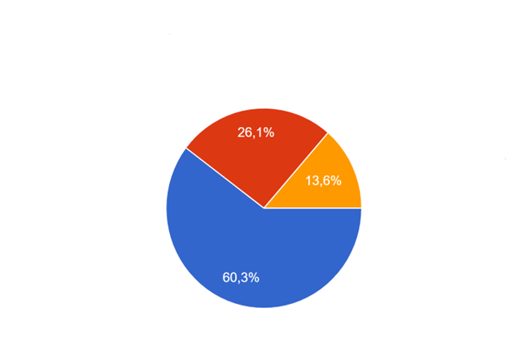
Seção Urbana: Atividade predominante 272 resposta
Residencial
Comercial
Industrial

Slide 6
Seção Urbana: Ramo de atividade 272 resposta

Slide 7
Seção Urbana: Ocorre oscilação e falta de energia elétrica com frequência? 272 respostas
4,4%%

Slide 8
Seção Rural: Atividade predominante 442 respostas
10,5%

Slide 9
Seção Rural: Ramo de atividade 442 respostas

Slide 10
Seção Rural: Ocorre oscilação e falta de energia elétrica com frequência? 442 respostas

